Slide 1
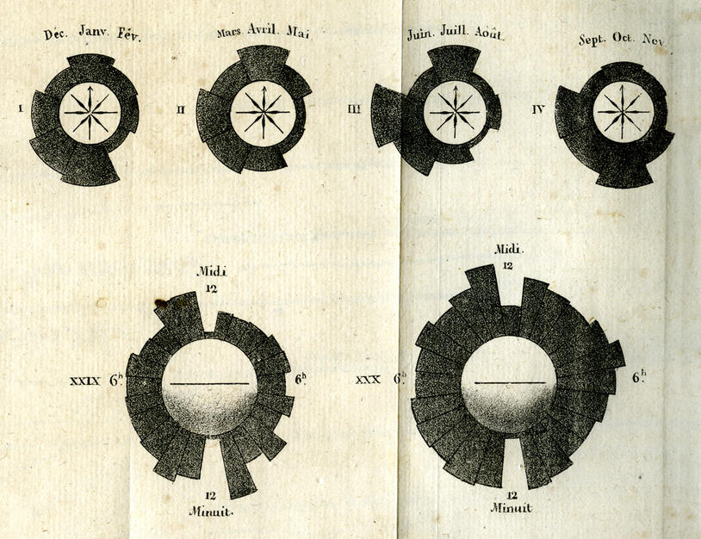
viz tank [a repository of data/info/knowledge visualisation solutions]
Données orientées-temps
Temps cyclique
Granularités alternatives
The plate shows six polar diagrams for daily phenomena:
direction of the wind in 8 sectors,
births and deaths by hour of the day.
Polar-area charts
André Michel Guerry (1829)
<http://datavis.ca/milestones/index.php?group=1800%2B/>
J.Y. Blaise, I. Dudek 2021

Slide 2
viz tank [a repository of data/info/knowledge visualisation solutions]
direction des vents, pour 8 secteurs, chronon 3 mois
4 graphiques, représentant chacun 3 mois d’observation. Motif printemps-été (N / O)
Nord
Ouest
Est
Sud
Le « cercle » distribue les directions (Nord/Est/Sud/Ouest) – 8 secteurs angulaires
L’épaisseur de chaque secteur angulaire correspond à une « quantité » , +- nombre de jours pendant lesquels le vent souffle vers ce secteur
Polar-area charts
André Michel Guerry (1829)
<http://datavis.ca/milestones/index.php?group=1800%2B/>
J.Y. Blaise, I. Dudek 2021

Slide 3
viz tank [a repository of data/info/knowledge visualisation solutions]
direction des vents, pour 8 secteurs, chronon 3 mois
Motifs printemps-été (N / O) – directions Nord et Ouest très présentes
Motifs automne-hiver
Direction Sud très présente
Polar-area charts
André Michel Guerry (1829)
<http://datavis.ca/milestones/index.php?group=1800%2B/>
J.Y. Blaise, I. Dudek 2021

Slide 4
viz tank [a repository of data/info/knowledge visualisation solutions]
direction des vents, pour 8 secteurs, chronon 3 mois
Des exceptions
Direction Sud-Est peu présente Sauf pendant l’automne
Polar-area charts
André Michel Guerry (1829)
<http://datavis.ca/milestones/index.php?group=1800%2B/>
J.Y. Blaise, I. Dudek 2021

Slide 5
viz tank [a repository of data/info/knowledge visualisation solutions]
Même formalisme visuel, appliqué ici aux naissances / décès,
1 secteur = 1 heure, 24 secteurs
nombre de naissance par heure,
nombre de décès par heure
Motifs communs (pics de naissances et décès un peu avant midi….)
Polar-area charts
André Michel Guerry (1829)
<http://datavis.ca/milestones/index.php?group=1800%2B/>
J.Y. Blaise, I. Dudek 2021

Slide 6
viz tank [a repository of data/info/knowledge visualisation solutions]
nombre de naissance par heure,
nombre de décès par heure
Exceptions communes ?
Polar-area charts
André Michel Guerry (1829)
<http://datavis.ca/milestones/index.php?group=1800%2B/>
J.Y. Blaise, I. Dudek 2021

Slide 7
viz tank [a repository of data/info/knowledge visualisation solutions]
Un graphique qui pose des questions d’interprétation en l’absence d’indications fines sur les données (fiabilité, méthode de collecte, etc.)
nombre de naissance par heure,
nombre de décès par heure
Principe repris par Florence Nightingale:
<https://fr.wikipedia.org/wiki/Florence_Nightingale#/media/File:Nightingale-mortality.jpg>
Polar-area charts
André Michel Guerry (1829)
<http://datavis.ca/milestones/index.php?group=1800%2B/>
J.Y. Blaise, I. Dudek 2021

